Slide 1
Fisica, Biodiversità e oltre…
(Sandro Azaele)

Slide 2
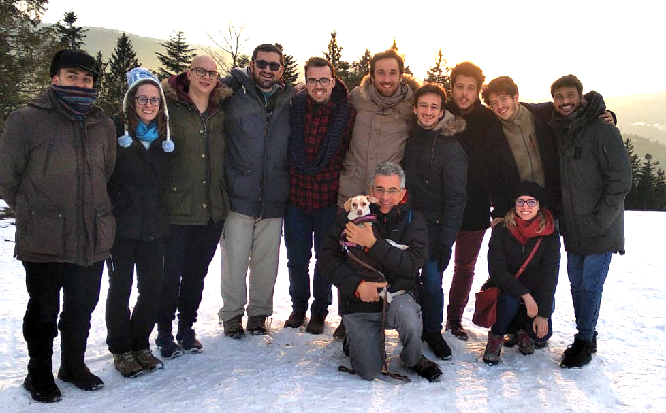
The LIPH Lab
(Laboratorio di Fisica Interdisciplinare)

Slide 3
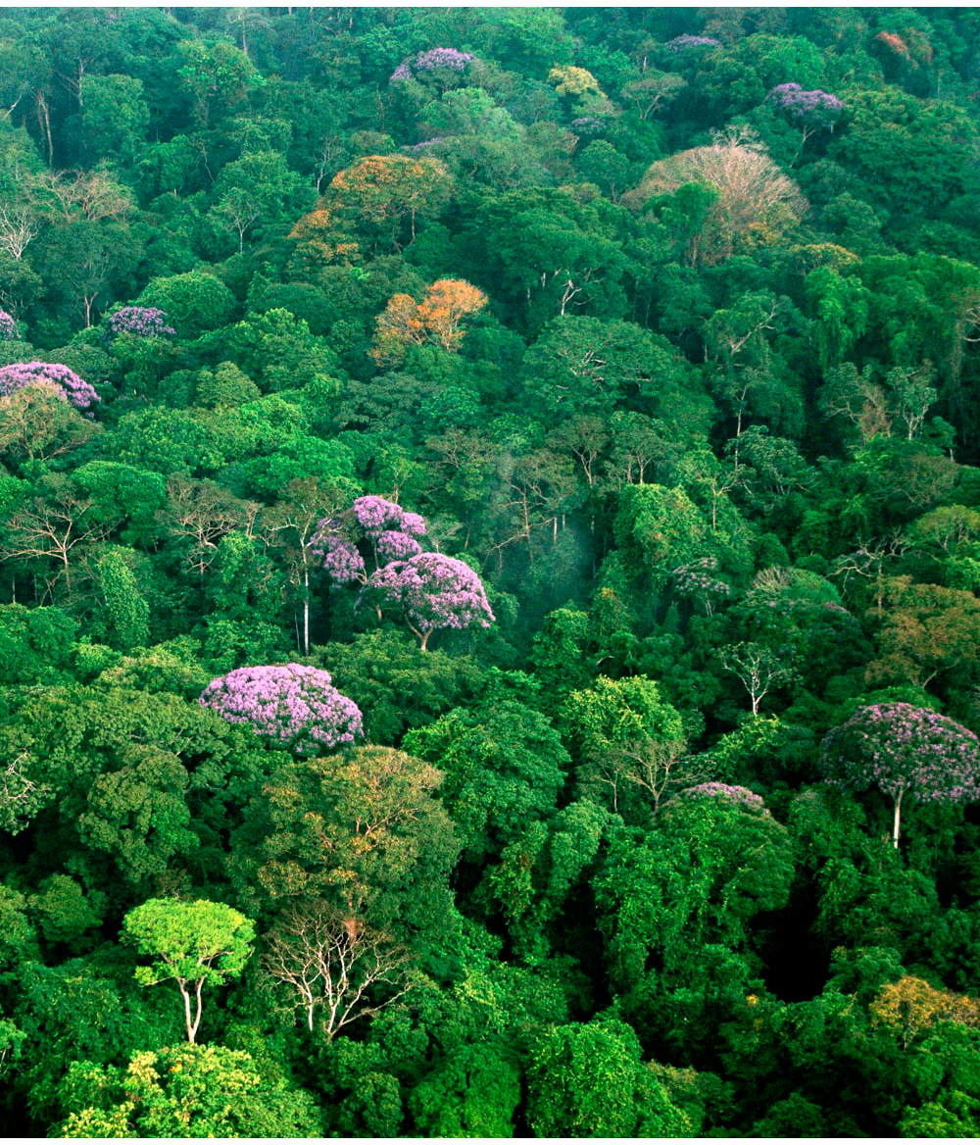
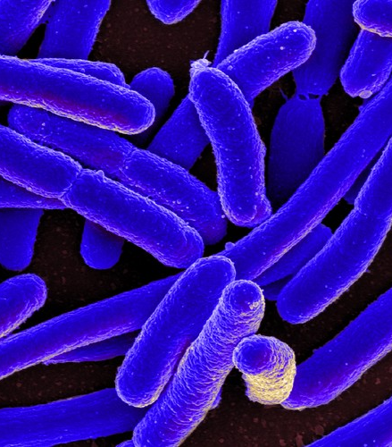
Biodiversità e coesistenza:
Come fanno le specie a coesistere?

Slide 4


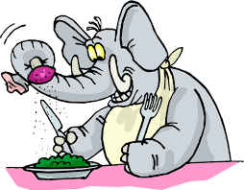
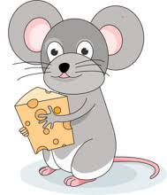
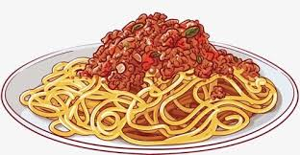
La relazione tra massa e consumo energetico
Un topolino è circa 100 volte più piccolo di noi, dobbiamo quindi dargli da magiare 100 volte di meno?
Un elefante è circa 100 volte più grande di noi, dobbiamo quindi dargli da magiare 100 volte di più?

Slide 5

Quanto mangiano un topo e un elefante rispetto a noi?
Un elefante è circa 100 volte più grande di noi, dobbiamo quindi dargli da magiare 100 volte di più?

Slide 6
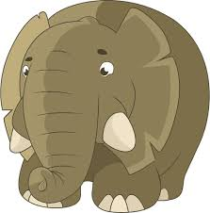
Quanto mangiano un topo e un elefante rispetto a noi?
Le cellule di un elefante consumano meno di quelle di un topo
PERCHE`?

Slide 7
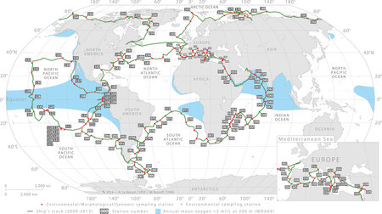

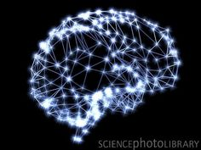
MICROBIOME
TARA BIG-DATA EXPERIMENT
CRITICAL
BRAIN
HOW MANY SPECIES
IN THE WORLD?

